Slide 1
Machina Learning Skills for ICT Professionals

Slide 2
Background e sfide
MACHINA è un progetto Erasmus KA2, che mira ad affrontare questo deficit di competenze ML aumentando la rilevanza dell'offerta di ICT iniziale e continuativa nel settore, per garantire che la forza lavoro ICT esistente e futura avrà le competenze specifiche nel ML e le abilità trasversali richieste, per rispondere alle moderne esigenze richieste sul posto di lavoro e avere successo in un settore competitivo e in rapida crescita. Il progetto metterà inoltre a disposizione materiali educativi transnazionali sotto forma di OER, per garantire un'ampia adozione e sostenere l'offerta di ICT in modo flessibile e conveniente.

Slide 3
Obiettivo progetto MACHINA
• Progettare un curriculum VET congiunto in ML per fornire ai lavoratori ICT competenze tecniche, non tecniche e meta (soft-skills).
• Introdurre metodi flessibili di erogazione della formazione e risorse pedagogiche innovative libere per supportare l'offerta di IFP e l'acquisizione di competenze di ML.
• Promuovere il riconoscimento e l'integrazione dei requisiti di abilità ML nei quadri di competenza settoriale e negli schemi di certificazione.
• Migliorare il mercato del lavoro ML e l'accesso e la qualità delle informazioni sulle competenze a livello dell'UE.

Slide 4
Gruppi target
Fornitori di istruzione / formazione
Lavoratori ICT che necessitano di C-VET
Studenti I-VET
Rappresentanti del settore e parti sociali
Autorità pubbliche di istruzione e accreditamento

Slide 5
Principali risultati
O1: Risultati sulla didattica del Machine Learning (ML)
O2: Strutturazione del curriculum MACHINA e risorse educative aperte
O3: Infrastrutture Vocational Open Online Course (VOOC)
O4: Framework per il riconoscimento e l'integrazione dei requisiti di competenze ML negli schemi di certificazione e standardizzazione
E1- E5:MACHINA Giornate nazionali di informazione sul progetto

Slide 6
MACHINA Main activities
Extended labour market and skills intelligence gathering activities, leading to the development of ML learning outcomes.
Development of the structure of a joint VET curriculum on ML.
Creation of corresponding pedagogical materials to be offered as Open Education Resources.
Development, testing, delivery of Vocational Open Online Course (VOOC) infrastructures on ML
Creation of a blueprint (specs) for the. establishment of an EU-wide ML qualification for ICT workers.

Slide 7
Durata e concessione
The project starts in September 2020 and will finish in December 2022.
The project is funded by the Erasmus+ and has a budget of 300K €.
Five different European countries will participate in the MACHINA project: France, Greek, Italy, Romania, and Germany.

Slide 8
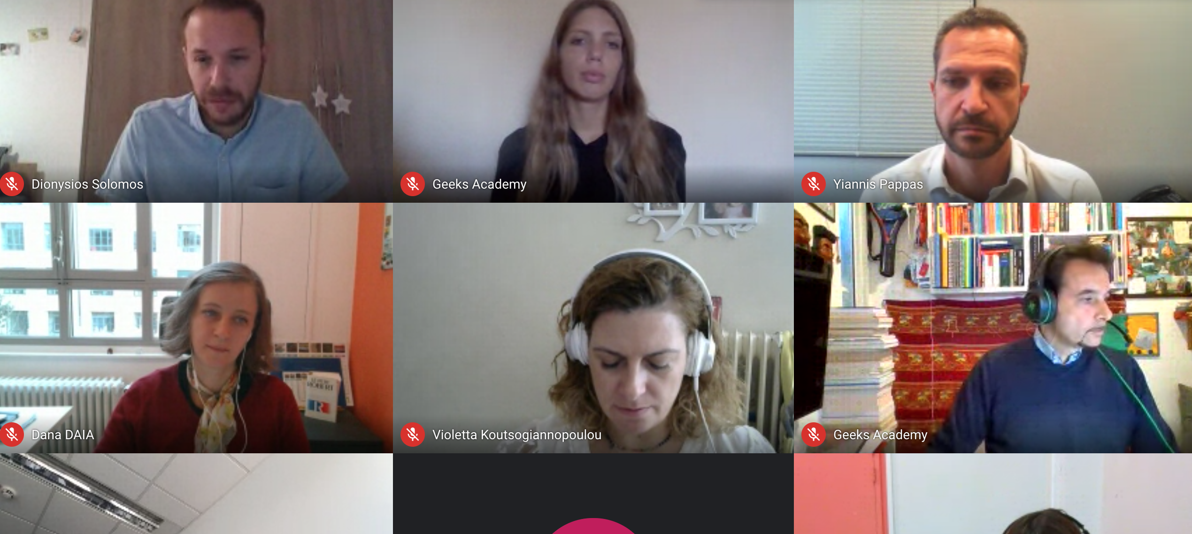
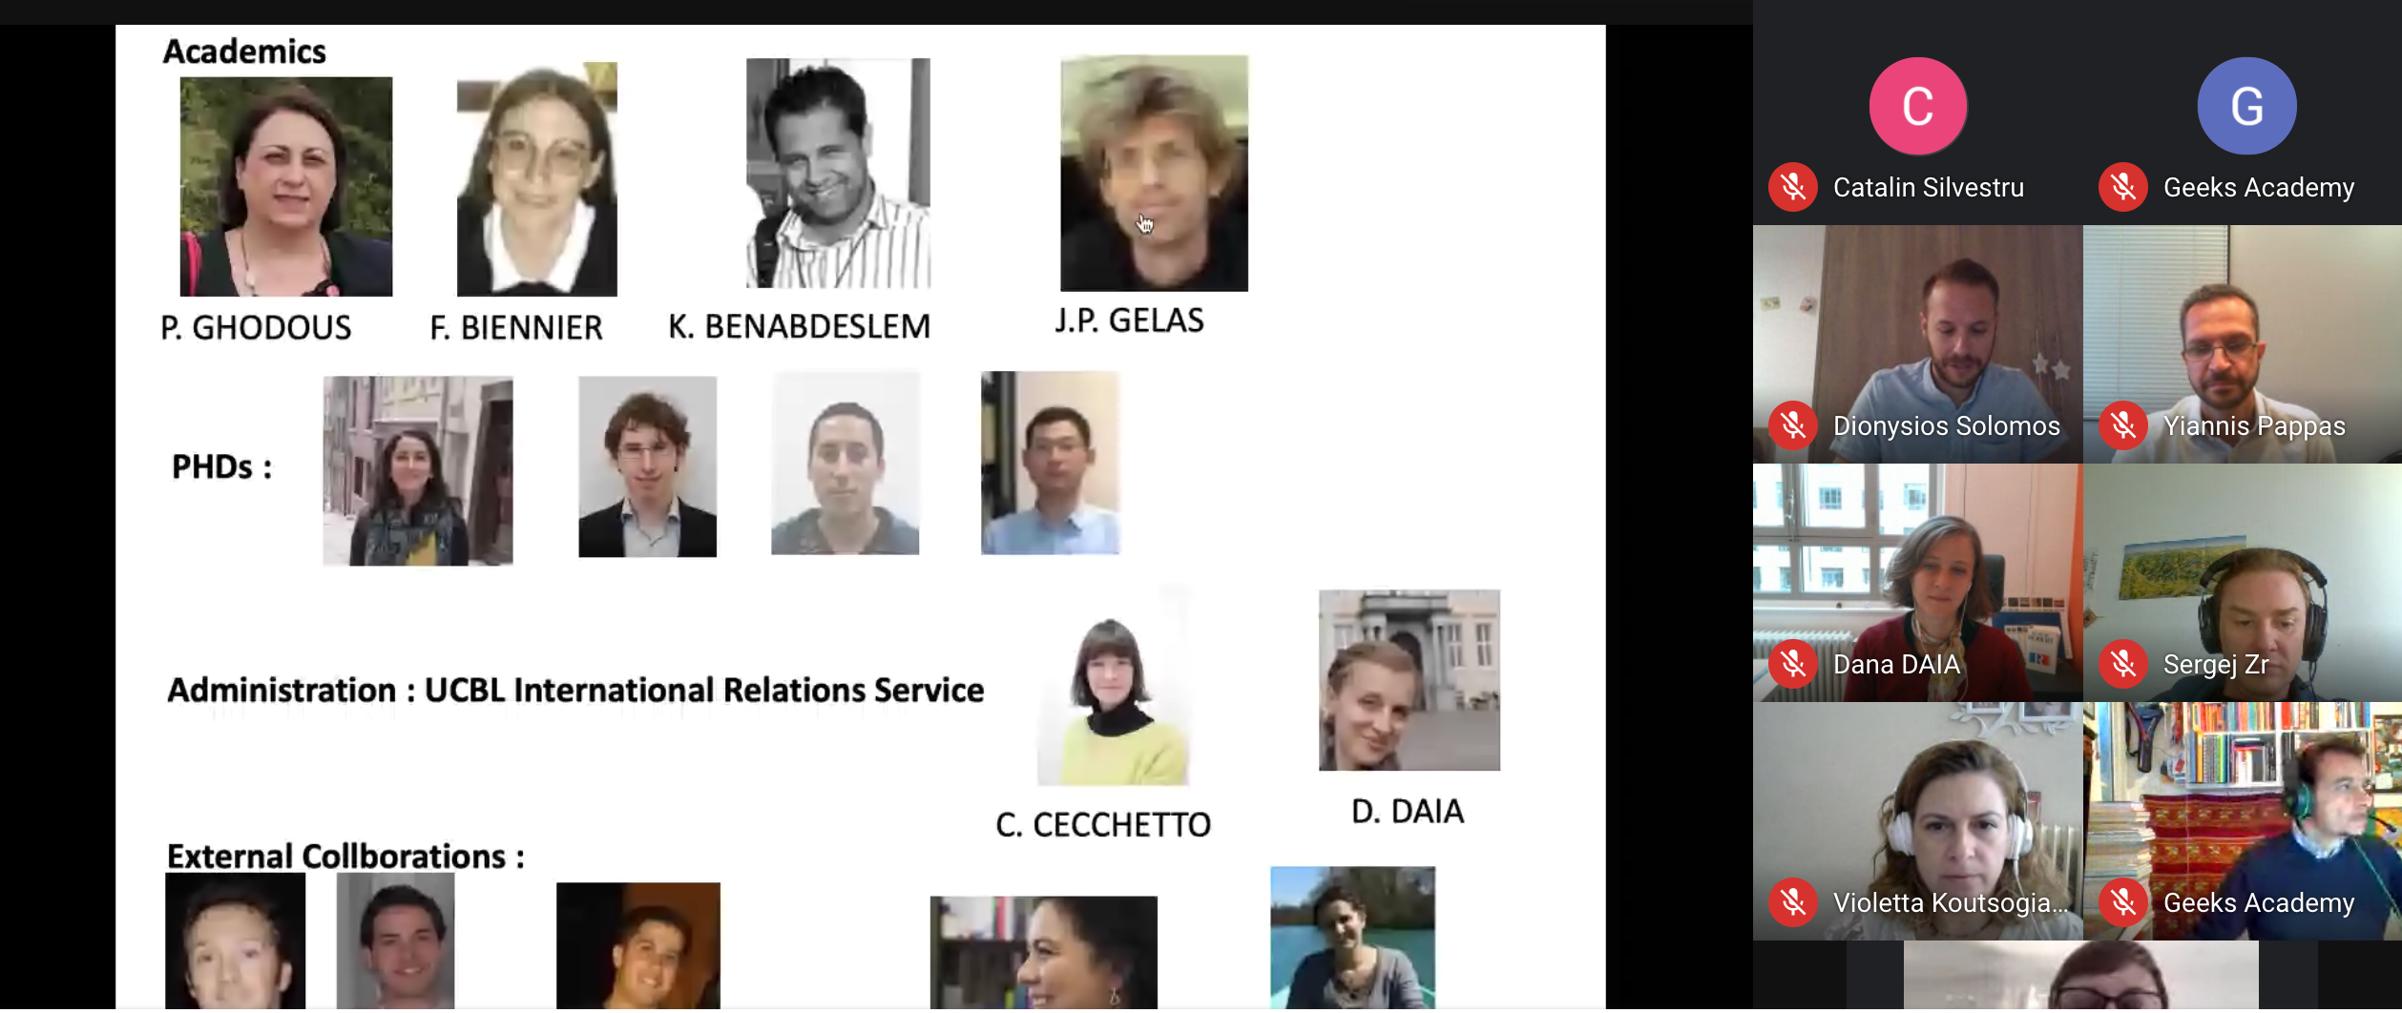
Kick-off Meeting
A settembre 2020 si è tenuto online il primo meeting di progetto per discutere il piano del progetto e garantire che tutti i partner abbiano una comprensione comune del progetto e dei loro ruoli in esso. Inoltre, è stata evidenziata la visione condivisa del percorso formativo, concordate le principali attività e suddivise le ulteriori attività. Sono stati anche discussi in dettaglio la gestione del progetto e le procedure di reporting, l'allocazione del budget e la tempistica del progetto.

Slide 9
1ST Semester Outcome
The first Semester of the Machina project outcome are:
MACHINE Learning (ML) learning outcomes.
Dissemination material, Project logo, Website, brochure, poster, and digital presentation.
The next partner meeting will take place in March 2021, in Hannover, Germany.

Slide 10
Partners
UCBL - Lyon, France
EXELIA - Athens, Greece
ACADEMY - Rome, Italy
ANC - Bucharest, Romania
L3S - Hannover, Germany

Slide 11
CONTACT Us:
machina@l3s.de
Follow us:
The European Commission support for the production of this publication does not constitute an endorsement of the contents which reflects the views only of the authors, and the Commission cannot be held responsible for any use which may be made of the information contained therein.

